Slide 1
ФИЗКУЛЬТУРНОЕ РАЗВЛЕЧЕНИЕ ДЛЯ ДЕТЕЙ СТАРШЕГО ДОШКОЛЬНОГО ВОЗРАСТА «Веселые парочки»
Инструктор по физической культуре Денисова Жанна Геннадьевна
МБДОУ №37 «Ягодка»
Г. Кировск

Slide 2
Дети играют и соревнуются в парах. Для обозначения пар у детей на груди кружки определенного цвета. За правильно выполненное задание «парочкам» дается медаль того же цвета. Побеждает «парочка» набравшая большее количество медалек.

Slide 3
Гармонизация отношений между детьми достигается по средствам установления эмоционального контакта, выполнением физических упражнений в паре.

Slide 4
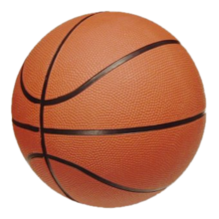
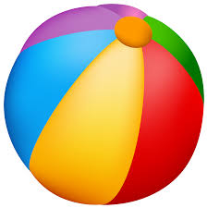
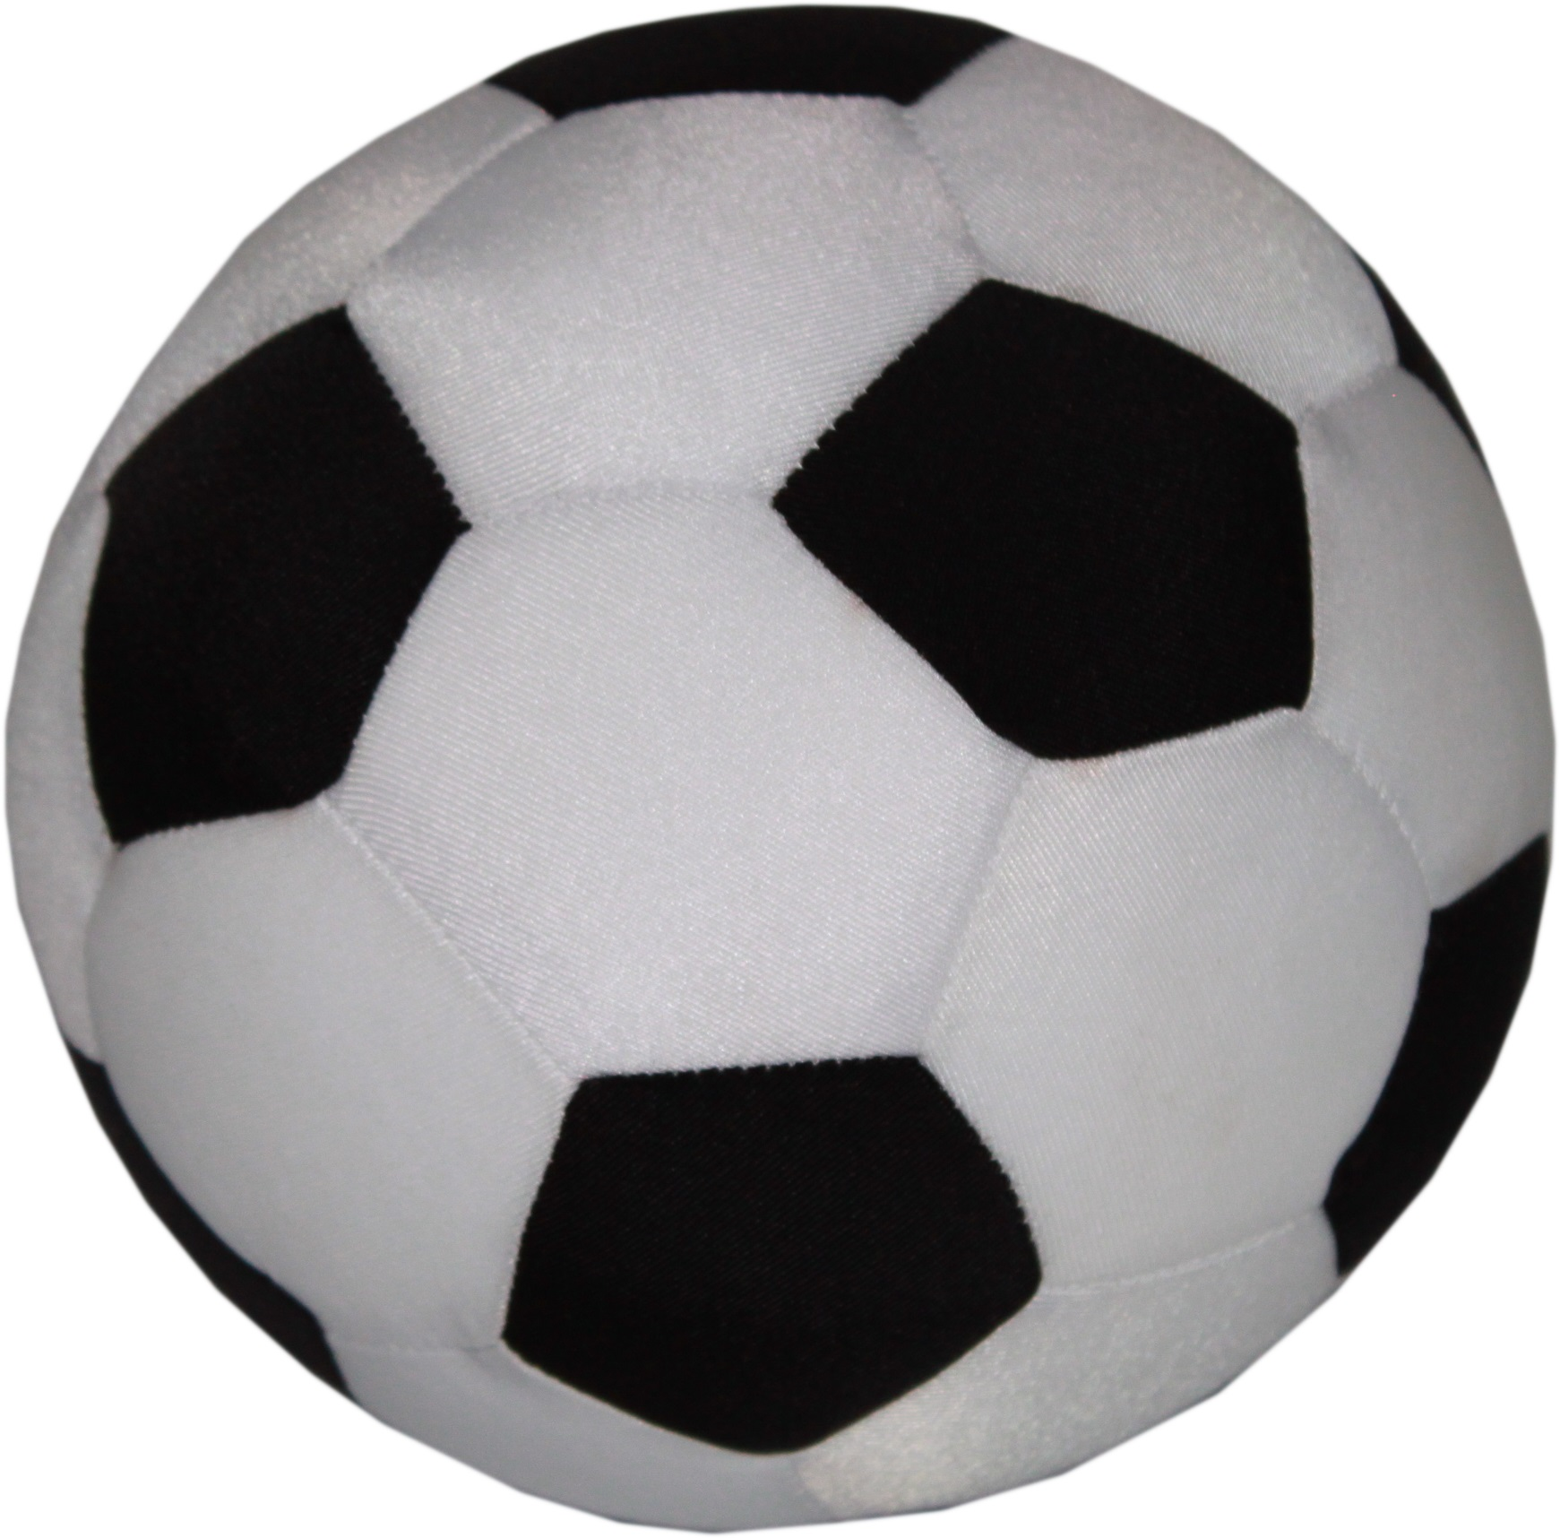
Задачи :
-закрепить умения детей действовать в паре
-упражнять в умении владеть элементами футбола, волейбола и хоккея
-выполнять правила ловли, удержания и передачи мяча
-развивать внимание, ловкость и ориентировку в пространстве
-укреплять у детей мышцы рук и плечевого пояса

Slide 5
Оборудование:
-Волейбольная сетка
-Мячи средних размеров по количеству детей
-Клюшки
-Обручи

Slide 6
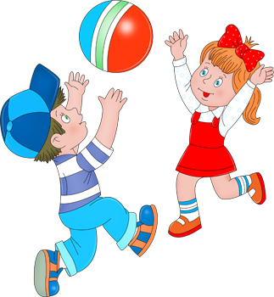
Ход:
Готовясь к двигательно-игровой деятельности и физической нагрузке дети выполняют упражнения в парах под песню «Вместе весело шагать» (музыка В.Шаинского)
1) Дети выполняют упражнение тачка. Партнеры меняются ролями, упражнение повторяется.
2)Перекидывание мяча друг другу через волейбольную сетку (высота 1,5 метра)

Slide 7
«Чья пара быстрей»
Находясь в обруче, дети боковым галопом бегут до поворотной стойки и обратно

Slide 8
«Веселый мяч»
Дети выполняют задание с мячом, стараясь не потерять мяч. Выигрывают пары, сделавшие больше всего удачных передач.
-перебрасывание мяча руг другу после ведения
-передача мяча ногами
-передача мяча клюшками

Slide 9
Попляши, покружись, самым ловким окажись
По сигналу « пляшем» – дети присядают и приплясывают, « кружимся» – кружатся в парах, «стой» – останавливаются, продолжая держаться за руки, стоят на одной ноге отведя другую назад.

Slide 10
Результатом мероприятия считаю создание комфортной эмоционально-психологической атмосферы , выработанное чувство гордости у детей от участия в мероприятии и хорошие результаты

